Slide 1

ADE + Dret
Notes:
Vista moderador: permet veure la presentació amb les notes de l'orador en un equip (el teu portàtil, per exemple), mentre que l'audiència la veu a pantalla sencera en altre equip. Per treure la vista moderador, cal deseleccionar l’opció a la pestanya “Presentació amb diapositives”.

Slide 2

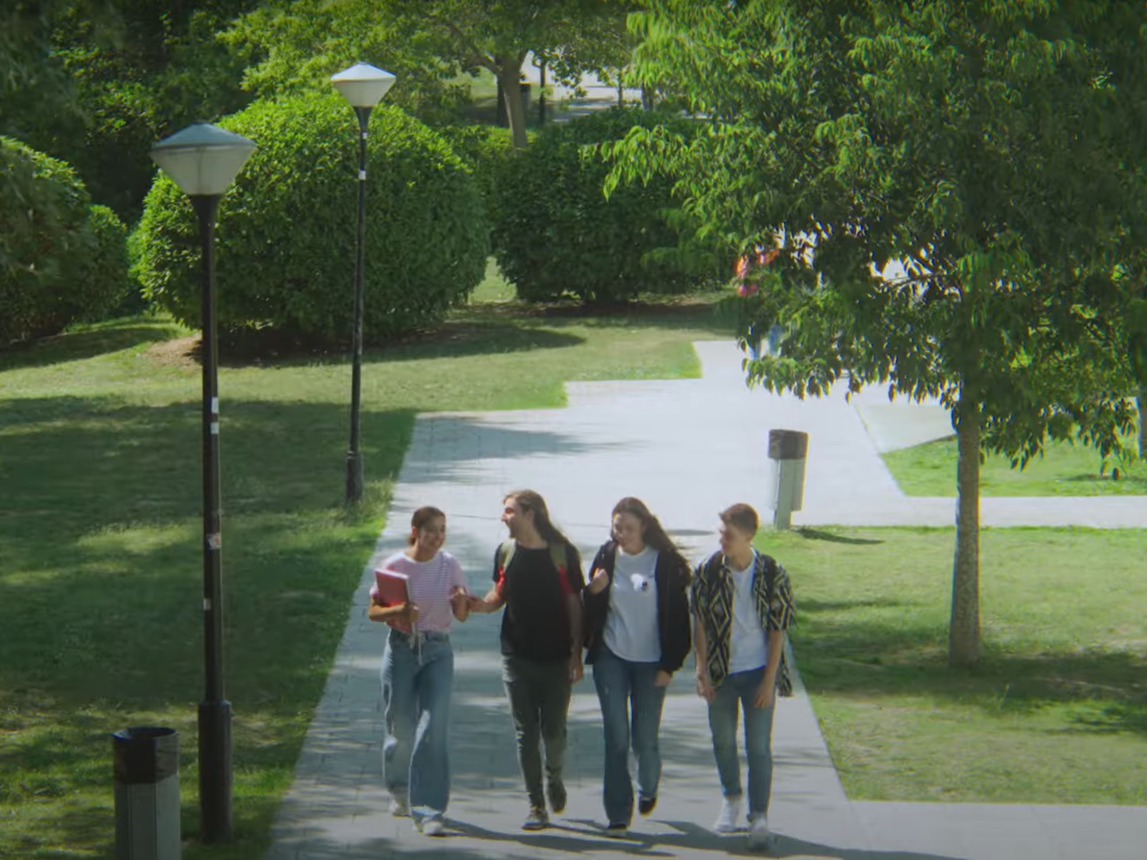



Un campus ple d’experiències
Més vídeos al canal YouTube de la UAB
Notes:
Vídeo de presentació de la UAB de 24 segons.

Slide 3









5 raons per triar la UAB
1
5
2
3
4

Slide 4

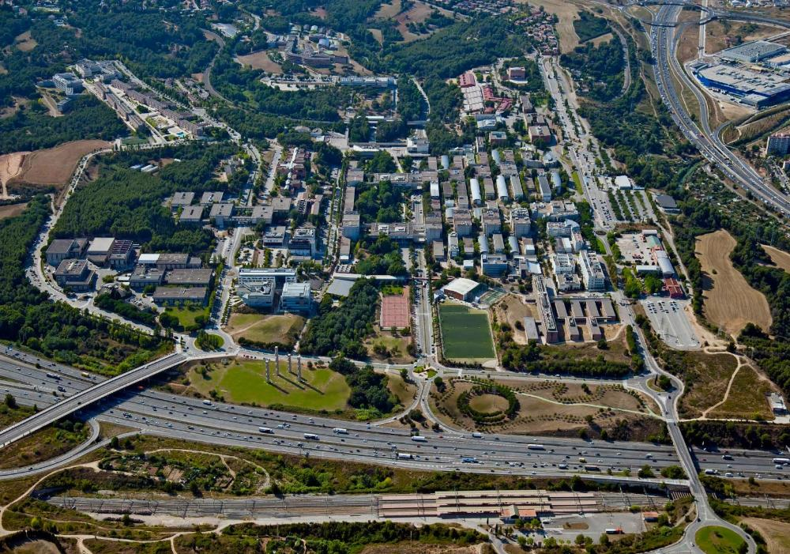
































Un campus únic
Facultats i Escoles
Idiomes
Botigues
Centres d’investigació
Participació i solidaritat
Tren
Biblioteques
Servei Assistencial
de la Salut
Busos
Vila Universitària
Bars i restauració
Zona verda
Esports
Cinema i teatre
InfoUAB
Veure més

Slide 5


ADE + Dret

Slide 6

Notes de tall
Nota de tall juny 2024
Batxillerat i CFGS
ADE + Dret | 10,506
Més grans de 25 anys
ADE + Dret | 5,000
Veure més
Totes les ponderacions al Canal Universitats

Slide 7

ADE + Dret a la UAB
El doble grau en Administració i Direcció d'Empreses i Dret, impartit al campus de Bellaterra, t'ofereix tota la informació i formació que necessites per crear, gestionar, assessorar i avaluar tota mena d'empreses en qualsevol de les seves àrees organitzatives i jurídiques.
La gestió empresarial d'una activitat econòmica no és mai independent de la qüestió legal. Aprendràs a utilitzar dues informacions diferents, fet que t'atorgarà un avantatge competitiu important. Et possibilitarà una inserció laboral més eficient.
El doble grau t'ofereix també la possibilitat de cursar algunes de les assignatures en llengua anglesa. Tot això a la UAB, que t'ofereix un grup propi, un entorn internacional en què podràs compartir experiències amb estudiants d'altres països, i molts serveis complementaris per a la teva formació.
Veure més

Slide 8
Així s’estructura el grau
Durada: 396 crèdits (5.5 o 6 cursos)
Places: 80
Horari: matí
Veure +info horaris

Slide 9
Així s’estructura el grau
Formació Bàsica
108 ECTS
Assignatures de la branca de coneixement de la titulació
Obligatòries
252 ECTS
Representen el gruix del pla d’estudis
Optatives
12 ECTS
Treball de fi de grau (TFG)
24 ECTS
Veure +info pla d’estudis
Veure les guies docents

Slide 10
Què n’aprendràs
Identificar els agents econòmics que configuren una economia, entendre com s'han interrelacionat fins a la data, com s'interrelacionen actualment i predir comportaments futurs.
Identificar les contribucions positives que les empreses realitzen a la societat desenvolupant una gestió socialment responsable.
Identificar, conèixer i aplicar els principis bàsics i generals de l'ordenament jurídic.
Buscar, interpretar i aplicar normes jurídiques, argumentant cada un d'aquests assumptes.
Argumentar i fonamentar l'aplicació de les normes jurídiques.
ADE: veure més
Dret: veure més

Slide 11
Sortides professionals
El grau en ADE habilita per exercir qualsevol activitat relacionada amb la gestió empresarial: directiu financer, gestor de l'àrea comptable, assessor fiscal, responsable de la política de màrqueting, responsable del control de gestió, auditor, empresari, responsable de qualitat, directiu de producció i logística, analista d'inversions, responsable de l'estratègia empresarial, gestor de nous projectes, business intelligence.
El grau en Dret capacita per exercir aquelles activitats relacionades amb l'àmbit jurídic en qualsevol de les seves branques: assessor jurídic, administrador concursal, advocat d'empresa, especialista en dret empresarial, jutge o fiscal, inspector d'hisenda, compliance officer.
Veure més

Slide 12









Més informació?
visita www.uab.cat
Veure més: www.uab.cat/graus
Notes:
A cadascuna de les fitxes de grau disposen de tota la informació detallada sobre l’estudi:
Pestanya Informació general, amb la nota de tall, preu, sortides professionals, ...
Pestanya Accés, amb nota de tall per via d’accés, codi de preinscripció, taules d’adaptació, ...
Pestanya Pla d’estudis, amb horaris, guies docents, competències, ...
Pestanya Professorat
Pestanya Matrícula, amb procediment de matrícula.
Pestanya Qualitat, amb informació sobre el Sistema de Garantia Interna de Qualitat de centres, dades estadístiques de l’estudi, ...
Els estudiants tenen l’opció de fer consultes via web.

Slide 13



Visita la UAB
Jornades de
Portes Obertes
Dia de
les Famílies
5, 6 i 7 de febrer
10 de maig
Saló de l'Ensenyament
Visites al centres
de secundària
26 al 30 de març
Gener - maig
Visites al campus
Gener - juliol... i també al Youtube de la UAB
Més activitats a www.uab.cat/visitalauab
Notes:
Cliqueu sobre l’activitat per a més informació.

Slide 14







Guies d’informació de la UAB
Descarrega’t les guies en PDF
Notes:
Guies d’informació amb informació detallada i enllaços per a més informació, sobre:
l’accés als estudis de grau des de Batxillerat, CFGS, titulats, Batxibac, estudiants internacionals, Més grans de 25, 45 i 40, ....
beques i ajuts generals i específiques de la UAB.
mobilitat i intercanvi, tipus d’intercanvi i possibilitats d’ajuts.
pràctiques i ocupabilitat, curriculars i extracurriculars.

Slide 15



Servei d’atenció a les NEE de la UAB
Si vols estudiar a la UAB i tens una necessitat específica de suport educatiu (NEE), adreça’t al PIUNE
Demana cita prèvia i et podrem orientar amb la preinscripció, les exempcions de matrícula, els estudis i les assignatures, la transició i acollida, etc.
El PIUNE et donarà suport durant tots els teus estudis a la UAB. Consulta a qui adreçar-te a cada facultat o escola.
Tota la informació a la web del PIUNE

Slide 16


Slide 17



Moltes gràcies
T’esperem
a la UAB!
Descarrega’t els catàlegs de grau
i més a: www.uab.cat/guies-pdf
Notes:
Els estudiants poden descarregar-se aquesta presentació i els plans d’estudi en PDF a l’adreça de la diapositiva. Aquesta adreça apareix igualment a la bola verda dels flyers i a la portada de tots els plans d’estudi.
Moment de les preguntes!
Us adjuntem una selecció de les preguntes més freqüents:
Què és un crèdit ECTS?
Quan dura un grau?
Què són les mencions?
Què vol dir preu públic?
Què és la nota de tall?

